Slide 1


Concepción Olavarrieta
Julio 2025

Slide 2

GOBERNANZA DE LA TRANSICIÓN HACIA LA INTELIGENCIA ARTIFICIAL GENERAL.
Consideraciones urgentes para la Asamblea General de la ONU
INFORME PARA EL CONSEJO DE PRESIDENTES DE LA ASAMBLEA GENERAL DE LAS NACIONES UNIDAS (AGNU)

Slide 3
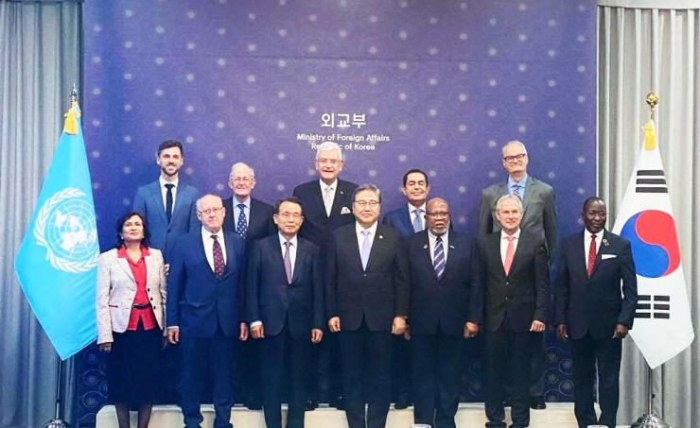
UNITED NATIONS COUNCIL OF PRESIDENTS OF GENERAL ASSEMBLY
Korea 2024

Slide 4
Miembros del Panel Independiente de Alto Nivel sobre IAG para el Consejo de Presidentes de la Asamblea General de las Naciones Unidas

Slide 5




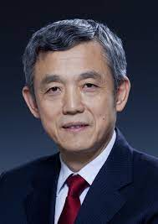

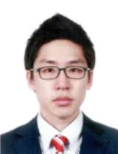


Chairman
Panel de Expertos de Alto Nivel para el Consejo de Presidentes de la Asamblea General de las Naciones Unidas
Jerome C. Glenn
Estados Unidos
de América
Renan Araujo Brasil
Mariana Todorova
Bulgaria
Yoshua Bengio
Canadá
Lan Xue
China
Jaan Tallinn
Estonia
Stuart Russell
Estados Unidos
de América y Reino Unido
José Jaime
Villalobos
Costa Rica
Joon Ho Kwak
Korea

Slide 6

Presidente
Stuart Russell
Reino Unido y EE. UU.
Renan Araujo Brasil
Yoshua Bengio
Canadá
Jaan Tallinn
Estonia
Jerome C. Glenn
Estados Unidos
Joon Ho Kwak
Corea
Mariana Todorova
Bulgaria
José Jaime Villalobos
Costa Rica
Lan Xue
China

Slide 7
I. Urgencia para que la Asamblea General de la ONU actúe sobre la gobernanza de la IAG y posibles consecuencias si no se actúa

Slide 8
Consecuencias irreversibles
Armas de Destrucción Masiva
Vulnerabilidades Críticas de la Infraestructura
Concentración de poder, desigualdad global e inestabilidad
Riesgos existenciales
Pérdida de extraordinarios beneficios futuros para toda la humanidad

Slide 9
II. Propósito de la Gobernanza de la ONU para la Transición a la IAG

Slide 10

El propósito de la gobernanza de la ONU en la transición a la IAG es garantizar que el desarrollo y el uso de la IAG estén alineados con los valores humanos, la seguridad y el desarrollo globales

Slide 11
1) Impulsar la investigación sobre la alineación y el control de la IA para identificar métodos técnicos para dirigir o controlar sistemas de IA cada vez más capaces;

Slide 12
2) Orientar el desarrollo de la IAG: establecer marcos que garanticen que se desarrolle de forma responsable, con sólidas medidas de seguridad, transparencia y en consonancia con los valores humanos

Slide 13
3) Desarrollar marcos de gobernanza para la implementación y el uso de la IAG: prevenir el uso indebido, garantizar el acceso equitativo y maximizar sus beneficios para la humanidad, minimizando al mismo tiempo los riesgos.

Slide 14
. 4) Fomentar visiones futuras de una IAG beneficiosa: nuevos marcos para el desarrollo social, ambiental y económico

Slide 15
5) Proporcionar una plataforma neutral e inclusiva para la cooperación internacional:
establecer estándares globales,
construir un marco legal internacional y
crear incentivos para su cumplimiento;
asi como, fomentar la confianza entre las naciones
para garantizar el acceso global a los beneficios de la IAG.

Slide 16
III. Sesión de la Asamblea General de la ONU sobre consideraciones clave de la IAG

Slide 17
Uno de los mayores desafíos de la gobernanza de la IAG es la incertidumbre en torno a su futuro desarrollo tecnológico.
Las Naciones Unidas pueden proporcionar una coordinación internacional crucial para el desarrollo y uso de la IAG

Slide 18
Observatorio Global de la IAG
Monitorear el progreso de la investigación y el desarrollo relacionados con la IAG
Proporcionar alertas tempranas sobre la seguridad de la IA a los Estados Miembros
Otras iniciativas de la ONU:
Panel Científico Internacional Independiente sobre IA, creado por el Pacto Digital Mundial
Metodología de Evaluación de la Preparación de la UNESCO

Slide 19
B. Sistema Internacional de Mejores Prácticas y Certificación para una IAG Segura y Confiable
para:
Identificar las mejores prácticas y certificar la seguridad, el desarrollo y el uso de la IAG.
Verificar la alineación de la IAG con los valores humanos, el comportamiento controlado y no engañoso, y el desarrollo seguro

Slide 20
C. Convención Marco de las Naciones Unidas sobre la IAG
para:
Establecer objetivos compartidos y protocolos flexibles para gestionar los riesgos de la IAG y
Garantizar una distribución equitativa de los beneficios a nivel mundial.
Definir niveles de riesgo claros para el establecimiento de normas y regímenes de licencias hasta centros de investigación conjuntos de mayor riesgo, así como líneas rojas o trampas en el desarrollo de la IAG.
Proporcionaría la base institucional adaptable esencial para una gobernanza globalmente legítima, inclusiva y eficaz de la IAG, minimizando los riesgos globales y maximizando la prosperidad global.

Slide 21
Estudio de viabilidad de una agencia de la ONU para la IAG
Investigar la viabilidad de una agencia de la ONU sobre la IAG, idealmente mediante un proceso acelerado
Modelo similar al OIEA, entendiendo que la gobernanza de la IAG es mucho más compleja
Convención Marco de las Naciones Unidas sobre la IAG
Para:
Establecer objetivos compartidos y protocolos flexibles para gestionar los riesgos de la IAG y
Garantizar una distribución equitativa de los beneficios a nivel mundial.
Definir niveles de riesgo claros para el establecimiento de normas y regímenes de licencias
hasta centros de investigación conjuntos de mayor riesgo, así como líneas rojas o trampas
en el desarrollo de la IAG.
Proporcionaría la base institucional adaptable esencial para una gobernanza globalmente legítima, inclusiva y eficaz de la IAG, minimizando los riesgos globales y maximizando la prosperidad global.

Slide 22
IV. Estas recomendaciones contribuyen a la implementación del Pacto para el Futuro de las Naciones Unidas y otras iniciativas de la ONU

Slide 23
V. Conclusión
Es urgente concientizar a los líderes nacionales e internacionales sobre los beneficios y riesgos de la futura IAG
Se requiere la coordinación internacional para el desarrollo y el uso de la IAG con el fin de aprovechar sus extraordinarios beneficios, a la vez que salvaguardar los derechos humanos y la seguridad.

Slide 24
Concepción Olavarrieta
Presidenta fundadora del Nodo Mexicano. El Proyecto del Milenio
Vicepresidenta Mundial del Consejo Directivo del Millennium Project
Mexico Chair del Millennium Project

